Slide 1
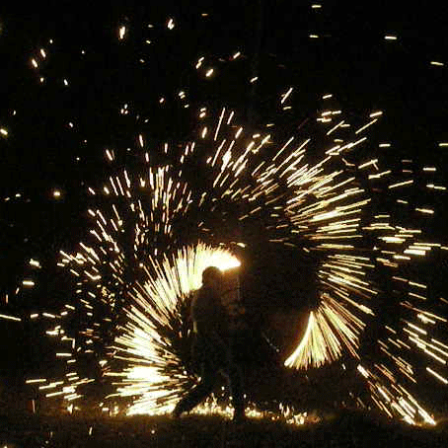


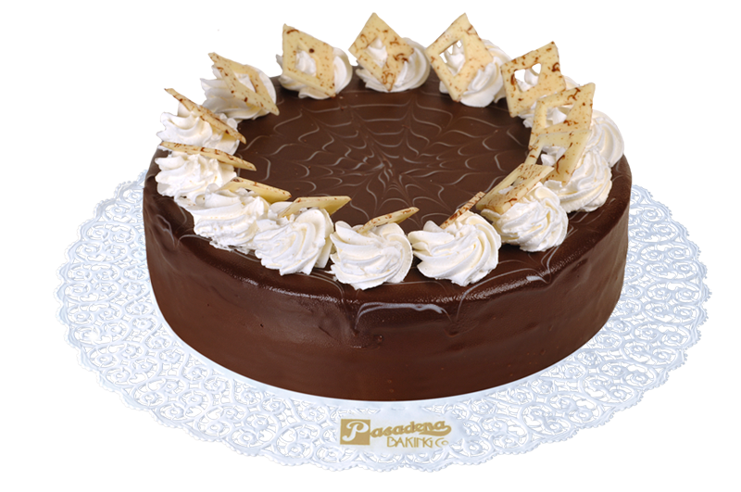







Esta es una creación de Jaz

Slide 2
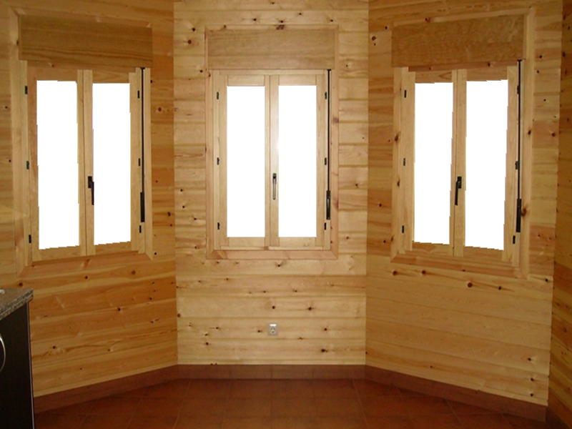
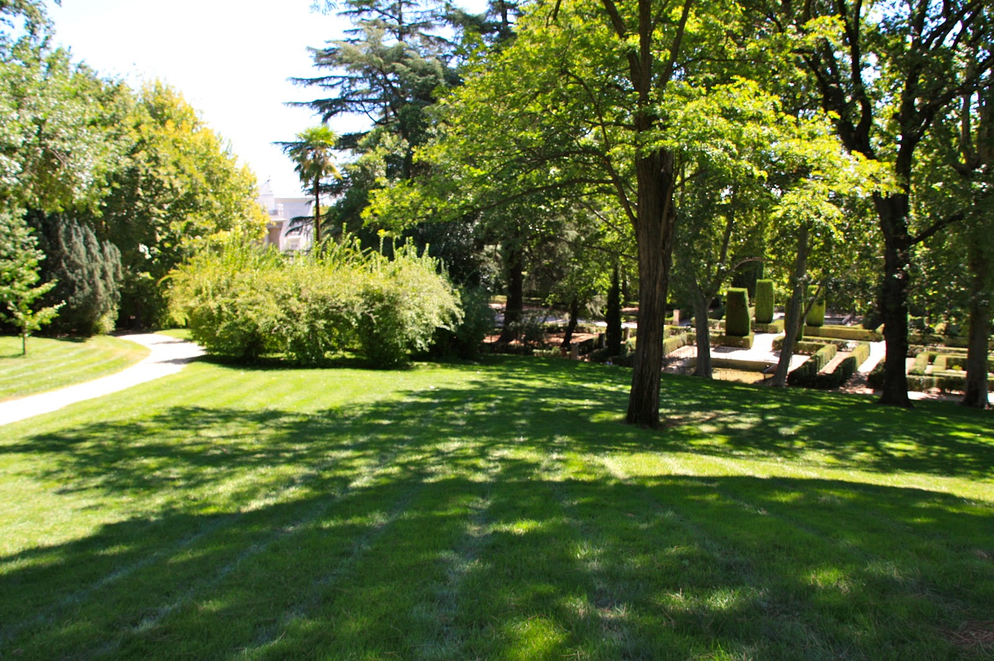






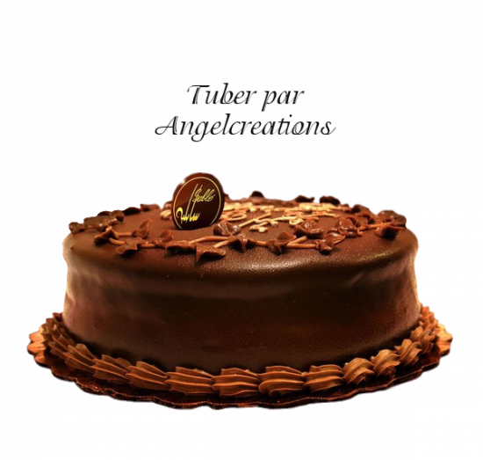



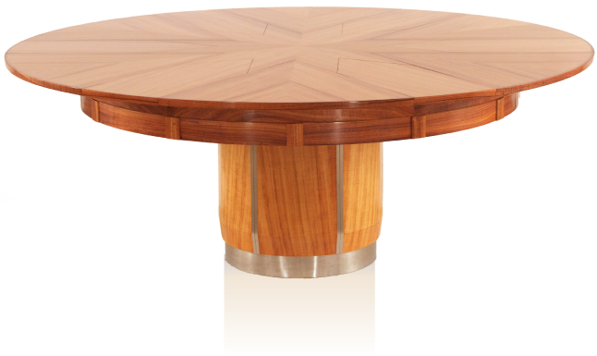

Slide 3
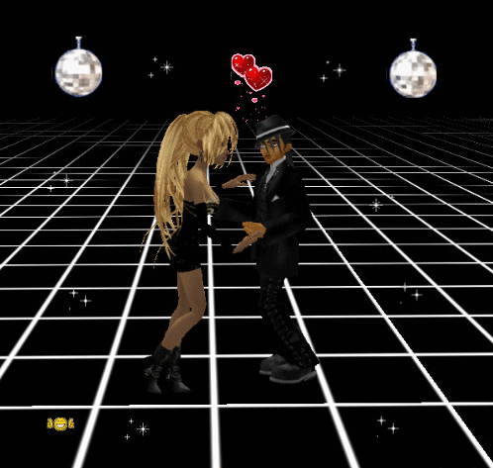
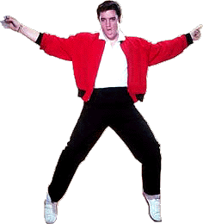




Slide 4

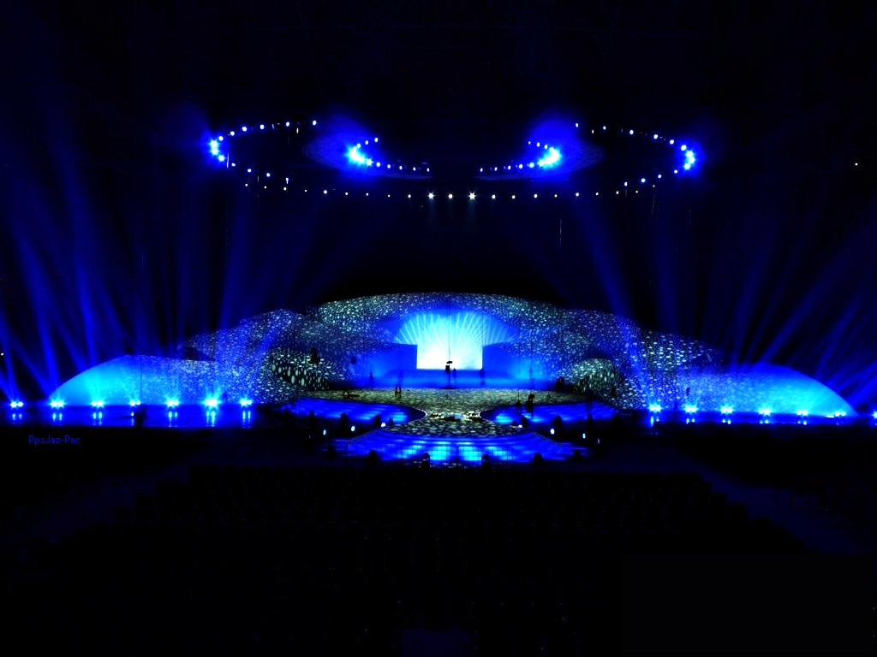


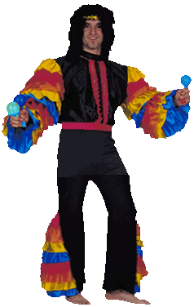



Slide 5


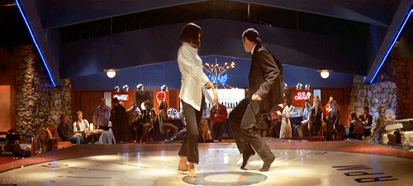

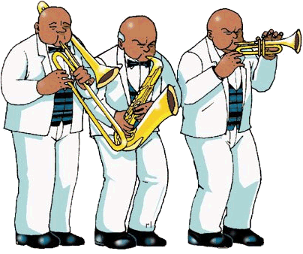

Slide 6
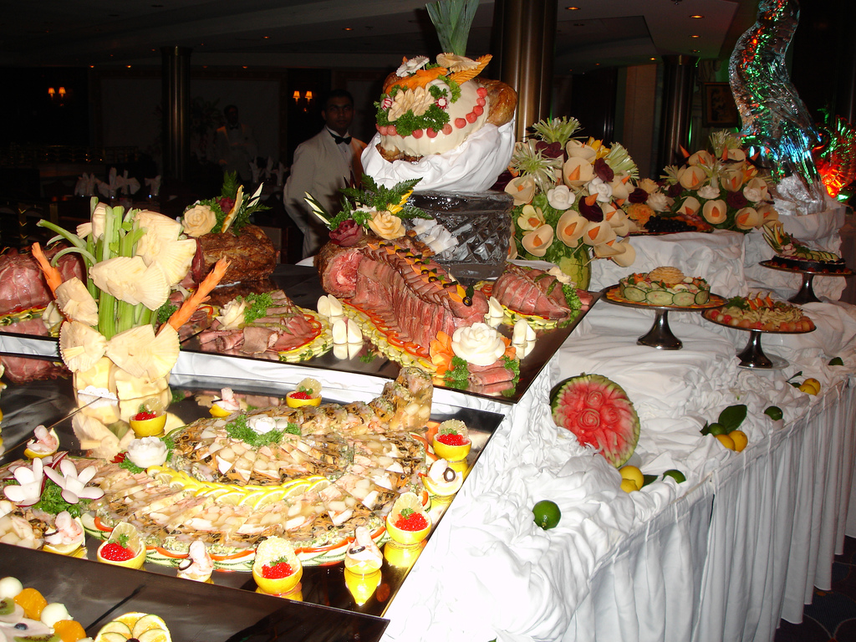





Slide 7
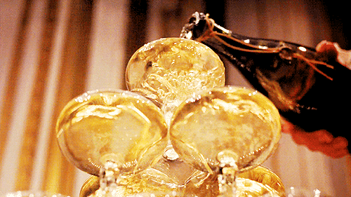



Slide 8
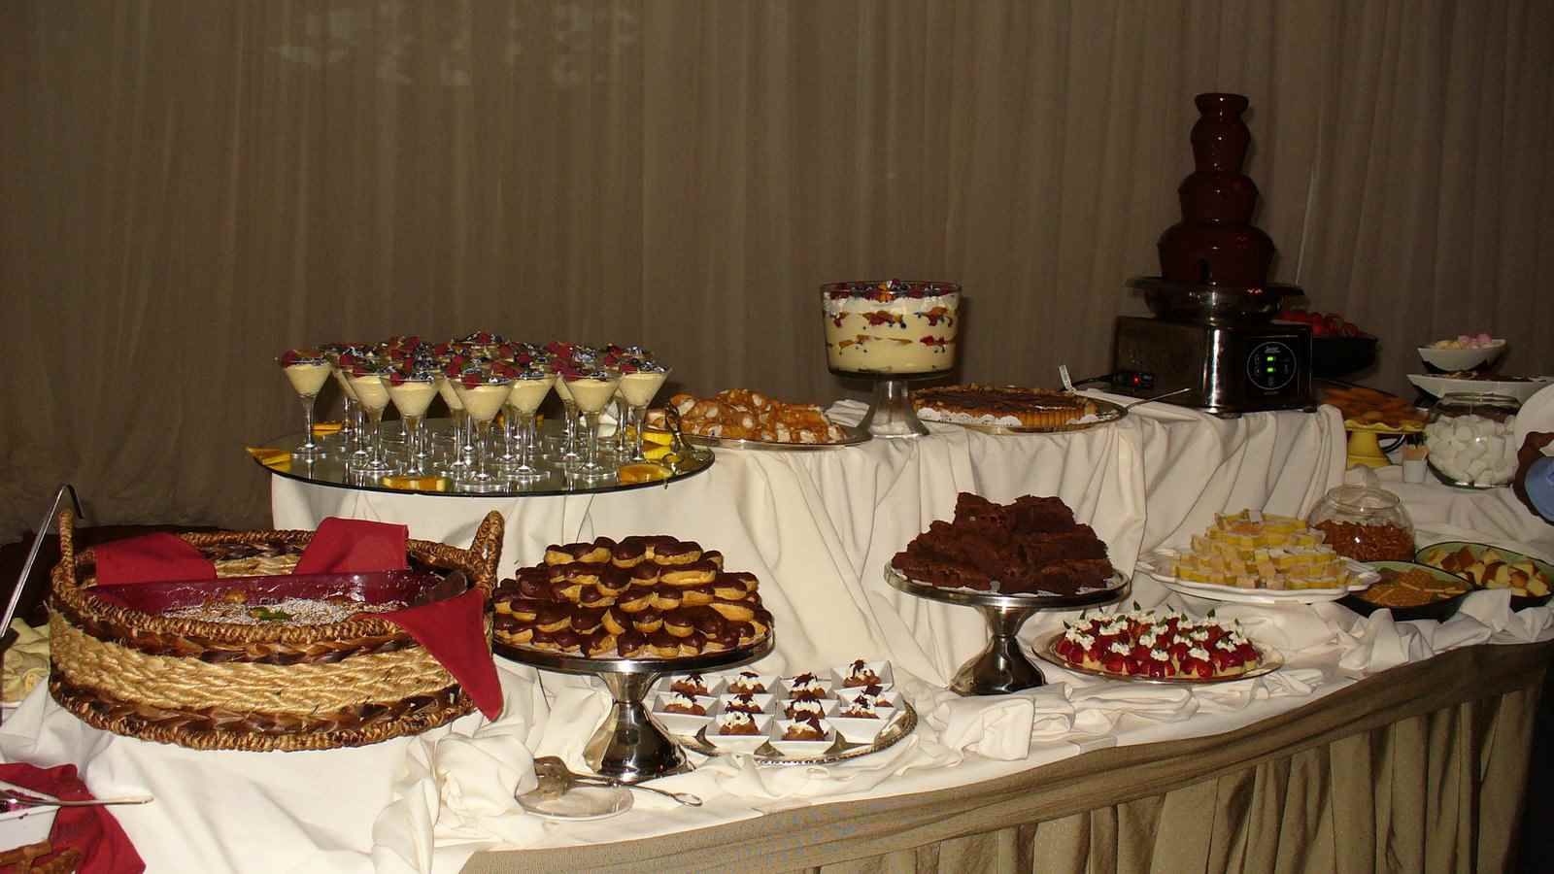



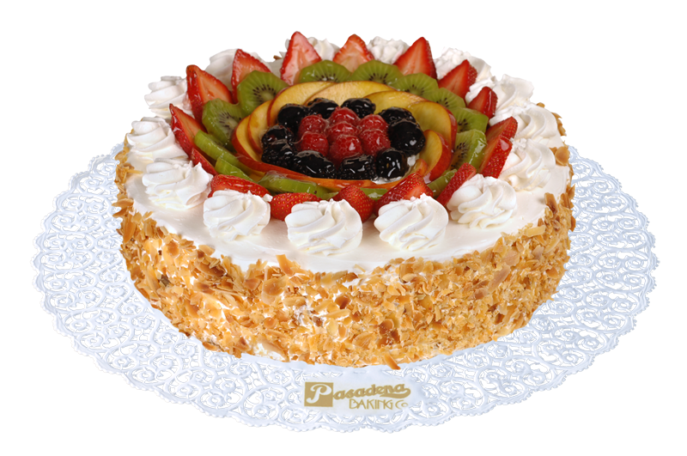

Slide 9





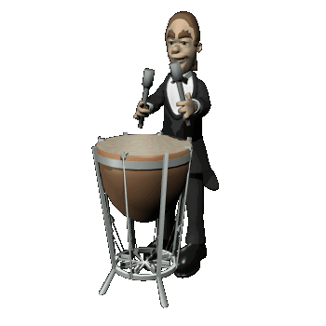


Slide 10




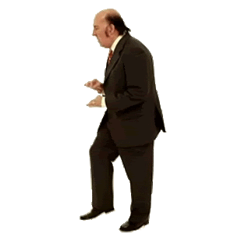

Slide 11
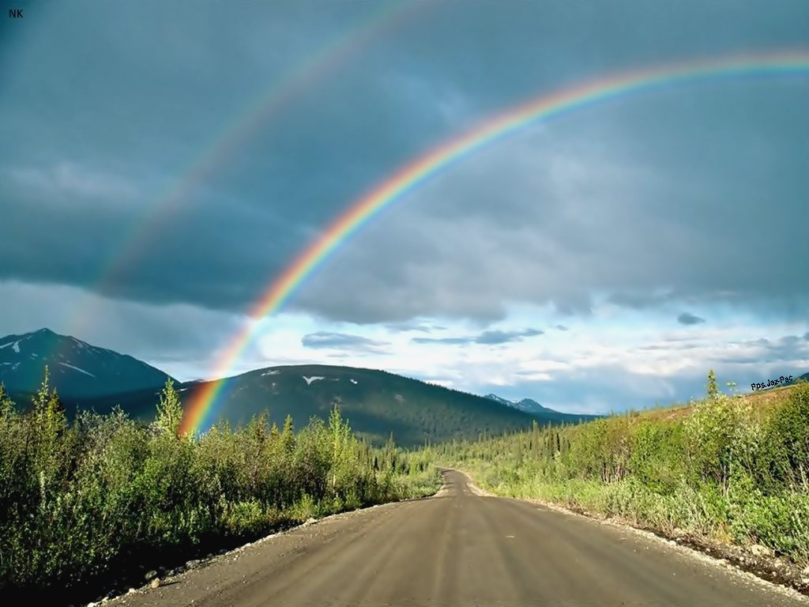











Slide 12
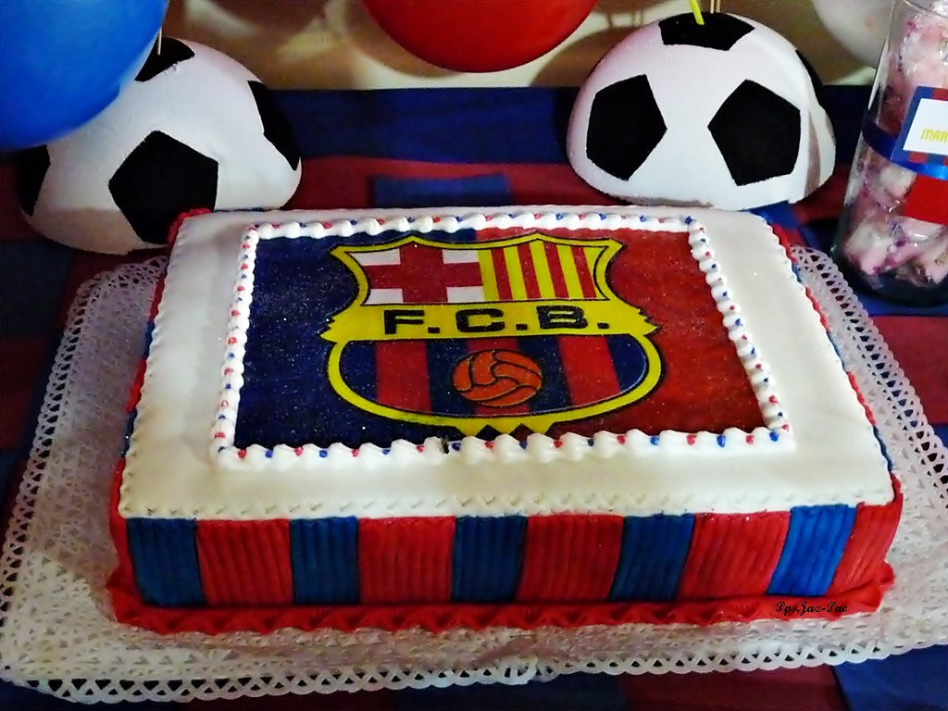


Slide 13
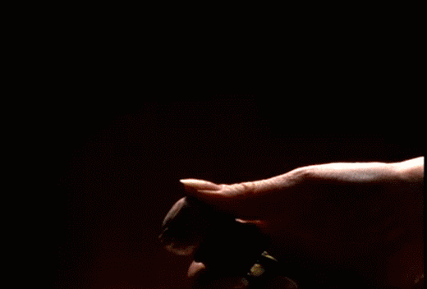



.
Quisiera celebrarte hoy y siempre,
y evitar que se acabe el día,
conservar todo en un instante,
Espero que los años que sigan sean maravillosos y llenos de felicidad.
Espero que cada día lo vivas al máximo y los compartas con las personas que amas y que te aman
¡¡ Te envío un gran beso… tan grande !! Para que llegue hasta donde tu estas
Un año más de vida,
un año más de experiencias
un año más de sueños,
un año más de alegrías .
No importa como la veas,
no importa como la vivas,
lo importante es que creas,
que disfrutar es la vida.
Así que festejemos hoy,
el aniversario de tu natalicio,
con un brindis en tu honor
la celebración dará inicio.
Olvidemos las penas,
tomemos sólo lo bueno

Slide 14




Accede a la sección que desees desde aquí:
PPS Exclusivos
Dedicatorias | Fechas Especiales | Graciosos | Historia y arte | Lugares | Musicales
Naturaleza y Ciencias | Política | Reflexión | Religiosos | Románticos | Salud
Si deseas recibir pps periódicamente en tu correo electrónico subscríbete aquí:

